Slide 1
Integridade e Autenticação
Teoria e ataques

Slide 2
Introdução
Por que integridade?
  Alterações não desejadas na mensagem
Por que autenticação?
  Reconhecer o remetente
Encriptação autenticada
  Combinação de confidencialidade, integridade e autenticidade
  Previne bit-flipping

Slide 3
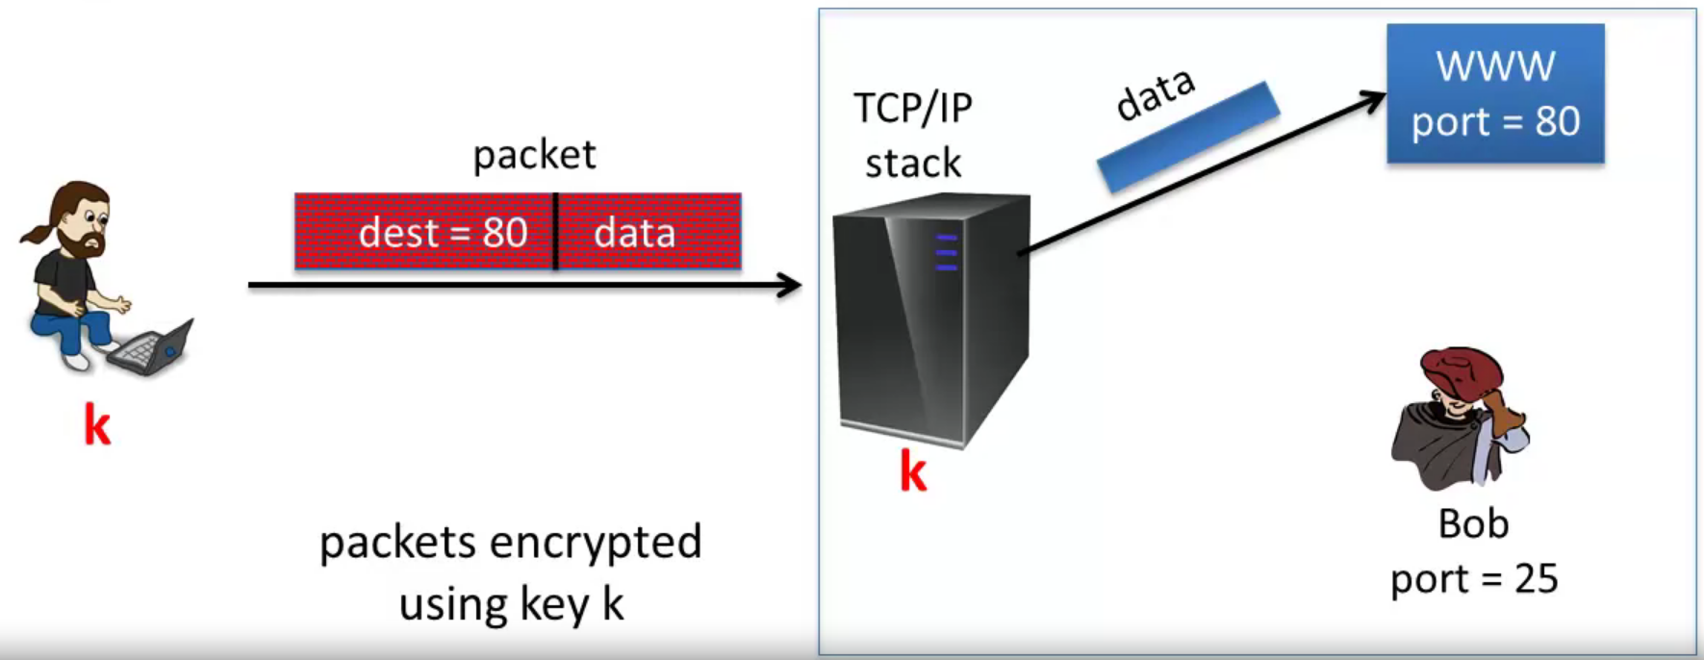
Por que Encriptação autenticada?

Slide 4
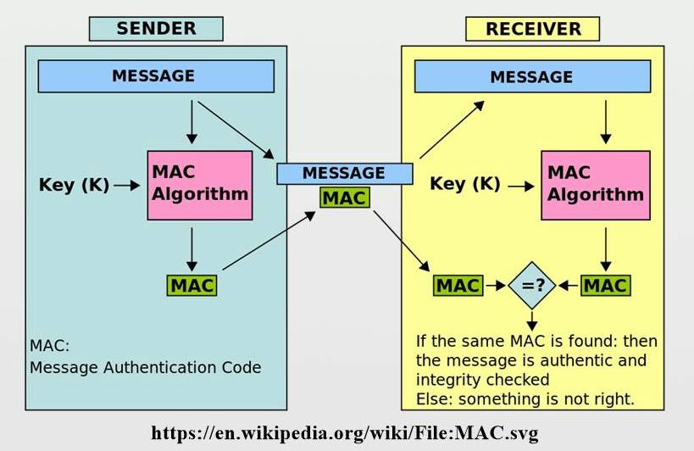
MAC - Message Authentication Code
Necessita de uma chave própria
Funções Sign (S) e Verify (V)
S(m, k) = t
V(m, k, t) = ‘yes’ ou ‘no’

Slide 5
MACs baseados em Block Ciphers
CBC-MAC
ECBC-MAC
NMAC
PMAC (paralelizável)
One-time MAC (rápido)

Slide 6
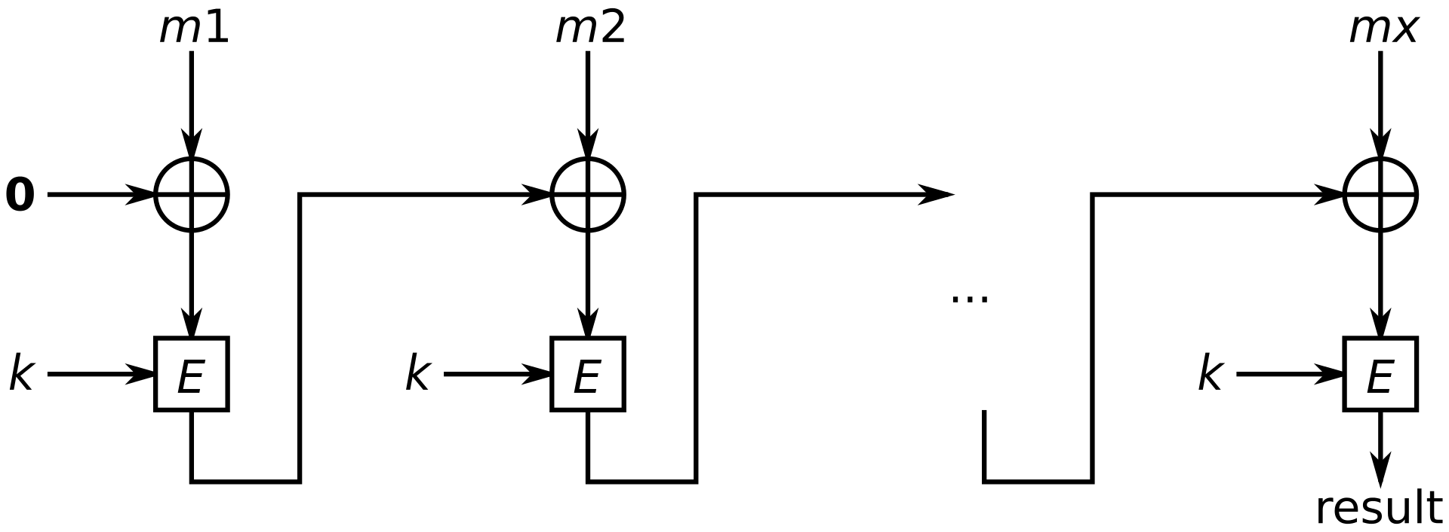
CBC-MAC

Slide 7
CBC-MAC

Slide 8
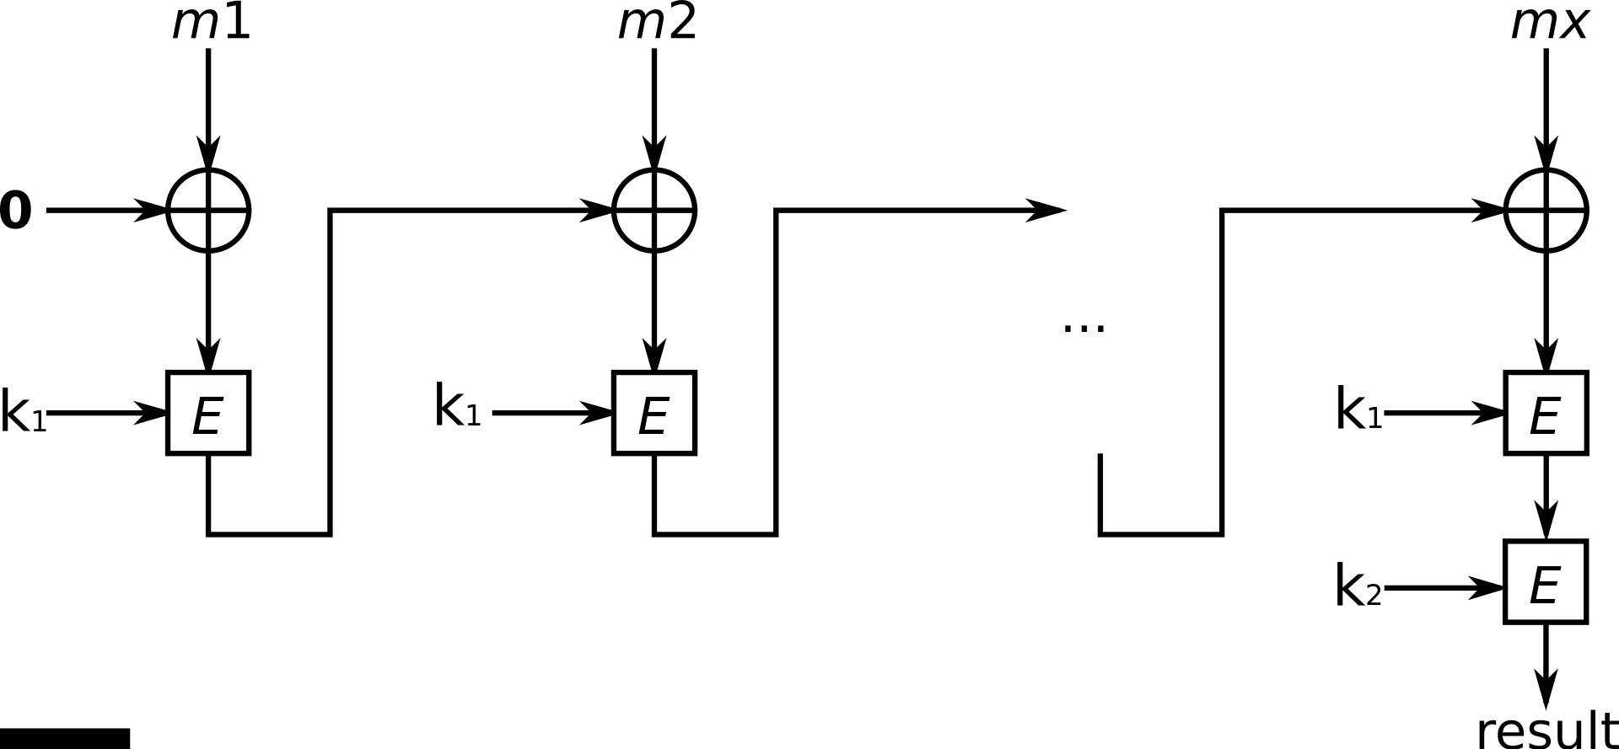
Encrypted CBC-MAC (ECBC-MAC)

Slide 9
MACs baseados em Funções de hash
Função hash
  H: X ⟶ T
  X tam. variável, T tam. fixo
Funções resistentes a colisão
  Inviável encontrar m₁ ≠ m₂ ⇒ H(m₁) = H(m₂)
  Distribuição uniforme
MAC: hash + chave ⇒ tag

Slide 10
Como construir funções de hash?
Dividir o dado em blocos de tam. fixo
Aplicar uma função de compressão a cada bloco
  h: T x X ⟶ T
  T e X de tam. fixos
Função de compressão resistente a colisão
  ⇒ função de hash resistente a colisão

Slide 11
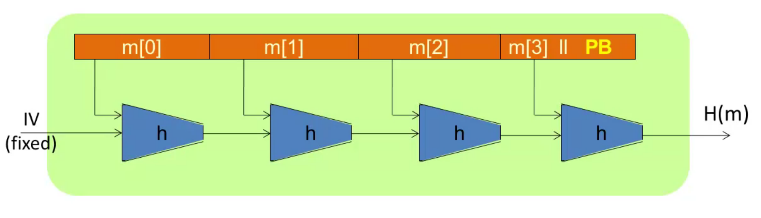
Construção de Merkle-Damgard

Slide 12
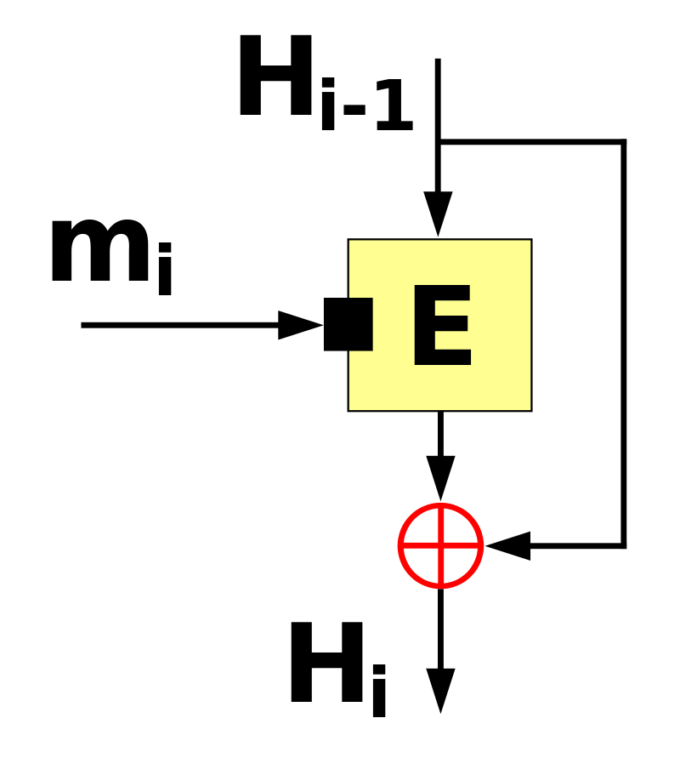
Construção de Davies-Meyer (func. h)
Suponha que h(H, m) = E(m, H):
Colisão: h(H, m) = h(H’, m’)
H’ = D(m’, E(m, H))
E(m’, H’) = E(m’, D(m’, E(m, H)))
E(m’, H’) = E(m, H)
h(H’, m’) = h(H, m)

Slide 13
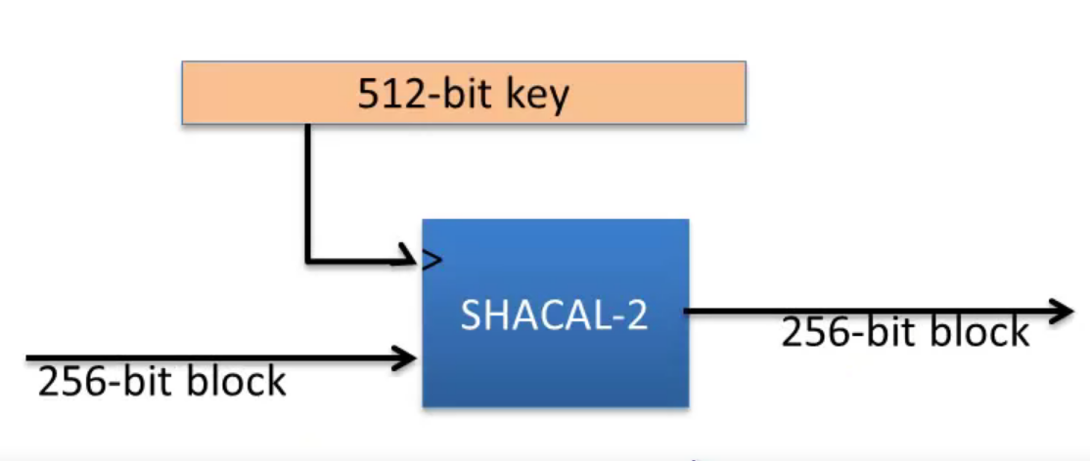
SHA-256
Merkle-Damgard
Davies-Meyer
SHACAL-2 Block Cipher

Slide 14
Exemplo de Hash MAC inseguro
k ||

Slide 15
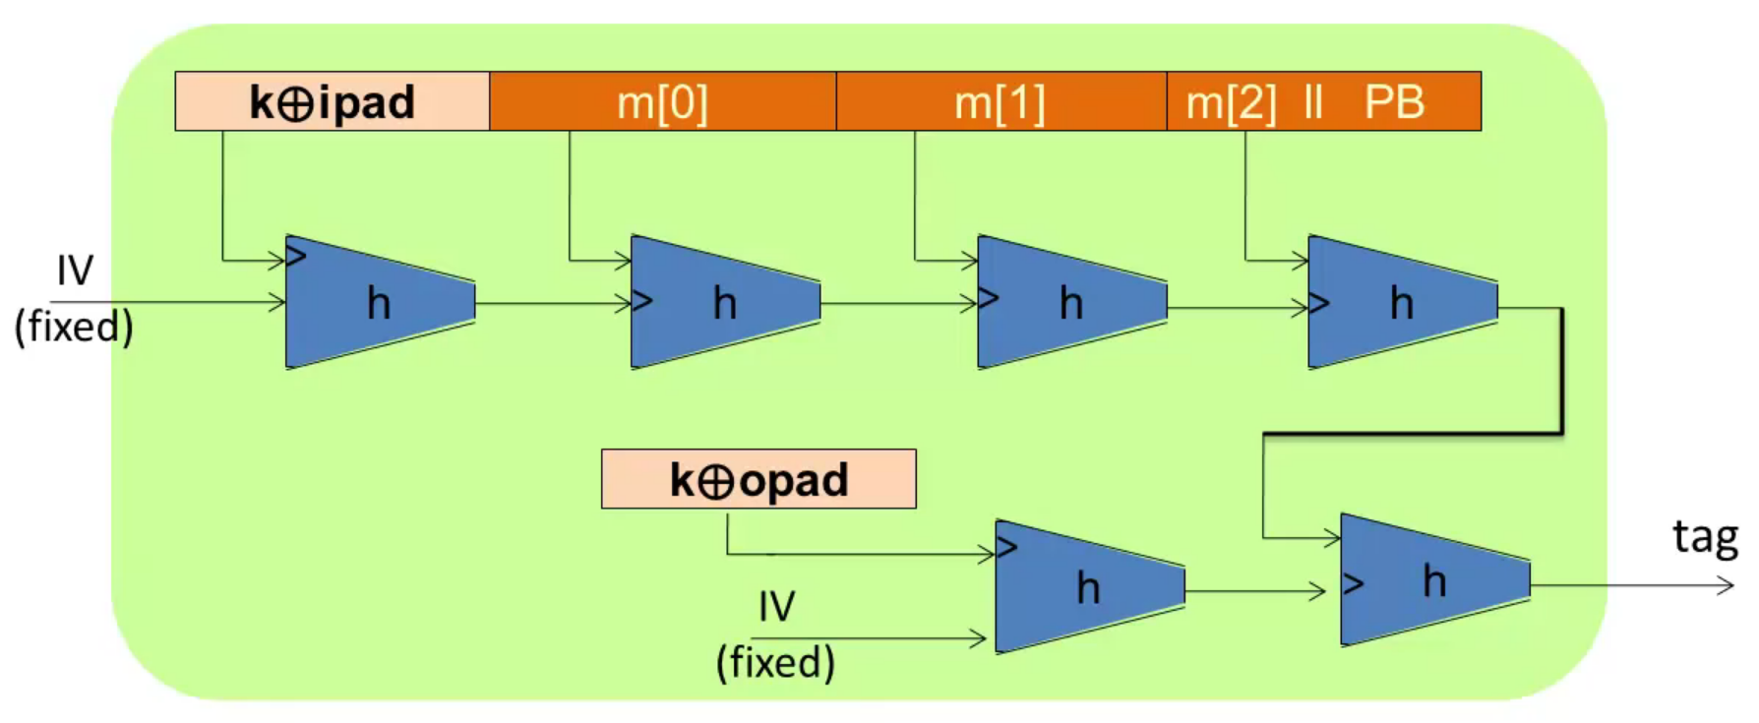
HMAC

Slide 16
Tamanho mínimo do hash
Definir o tam. de um hash “seguro”
  Evitar ataque de colisão por força bruta
Paradoxo do aniversário!

Slide 17
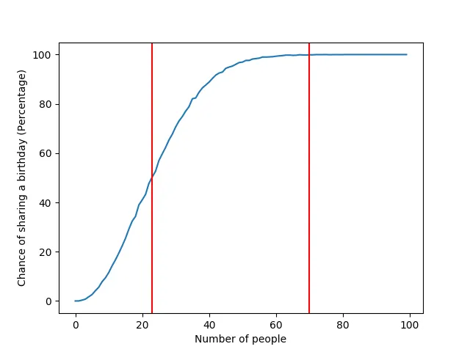
Paradoxo do aniversário

Slide 18
Paradoxo do aniversário
Seja n = quantidade de possíveis aniversários
  n = 365
1,2*n^{1/2} amostras aleatórias (pessoas)
  Probabilidade de uma colisão ≥ 50%
Genericamente:

Slide 19
Ataque do aniversário
Seja n = “tamanho do espaço de hashs”
  e.g. SHA-256 -> n = 2²⁵⁶
1,2*n^{1/2} mensagens aleatórias
  Probabilidade de uma colisão ≥ 50%
Wikipedia

Slide 20
Ataque do aniversário - algoritmo
Escolha n^{1/2} mensagens aleatórias de qlqr tamanho
Calcule o hash h_{i} de cada mensagem i
Procure por colisões, i.e., m_{i} ≠ m_{j} ⇒ h_{i} = h_{j}
Se nenhuma colisão for encontrada, retorne ao passo 1

Slide 21
Ataque do aniversário - cont.
Algoritmo encontra uma colisão em aprox. 2 iterações
Complexidade do ataque: O(n^{1/2})
Funciona até contra hash seguras
Estabelece o tamanho mínimo das hashs
  Colisões computacionalmente inviáveis
SHA-128 -> 2⁶⁴ amostras -> 50% de prob. colisão
  1,8*10¹⁹ amostras

Slide 22
Comparação de tags

Slide 23
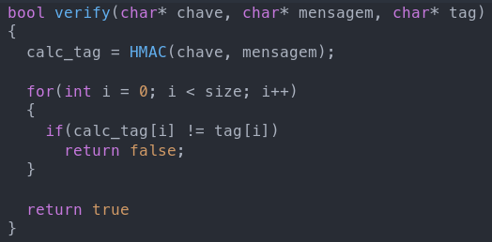
Como comparar tags?

Slide 24
Timing attack
Tag esperada:
 |  | 0 | 159 | 20 | 201
2
34
Chute:
Tempo de resposta: 0,7 seg
 |  | 0 | 0 | 0 | 0
0
0

Slide 25
Timing attack
Tag esperada:
 |  | 0 | 159 | 20 | 201
2
34
Chute:
Tempo de resposta: 0,8 seg
 |  | 0 | 0 | 0 | 0
1
0

Slide 26
Timing attack
Tag esperada:
 |  | 0 | 159 | 20 | 201
2
34
Chute:
Tempo de resposta: 1,4 seg
 |  | 0 | 0 | 0 | 0
2
0

Slide 27
Timing attack
Tag esperada:
 |  | 0 | 159 | 20 | 201
2
34
Chute:
Tempo de resposta: 1,3 seg
 |  | 0 | 0 | 0 | 0
2
0

Slide 28
Timing attack
Tag esperada:
 |  | 0 | 159 | 20 | 201
2
34
Chute:
Tempo de resposta: 2,8 seg
 |  | 0 | 0 | 0 | 0
2
34

Slide 29
Timing attack
Tag esperada:
 |  | 0 | 159 | 20 | 201
2
34
Chute:
Tempo de resposta: 2,1 seg
 |  | 1 | 0 | 0 | 0
2
34

Slide 30
Timing attack
Tag esperada:
 |  | 0 | 159 | 20 | 201
2
34
Chute:
Tempo de resposta: 2,7 seg
 |  | 0 | 0 | 0 | 0
2
34

Slide 31
Timing attack
Tag esperada:
 |  | 0 | 159 | 20 | 201
2
34
Chute:
Tempo de resposta: 3,5 seg
 |  | 0 | 159 | 0 | 0
2
34

Slide 32
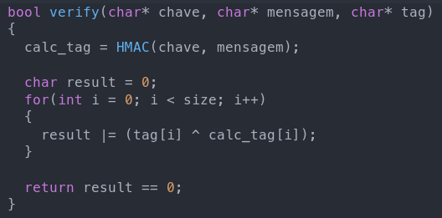
Como comparar tags?

Slide 33
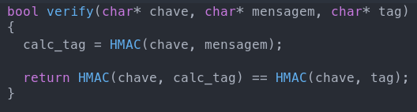
Como comparar tags?

Slide 34
Métodos de E.A.

Slide 35
Exemplos de encriptação autenticada
k_{I} = chave mac k_{E} = chave enc.
SSL
MAC-then-Encrypt
S(k_{I}, m)
msg m
msg m
tag
E(k_{E}, m || tag)
IPSec
Encrypt-then-MAC
S(k_{I}, c)
msg m
E(k_{E}, m)
E(k_{E}, m)
tag
SSH
S(k_{I}, m)
msg m
E(k_{E}, m)
E(k_{E}, m)
tag

Slide 36
Padding Oracle Attack

Slide 37
O protocolo TLS - passo a passo
Ciphertext
Dados
Padding
MAC tag
Decripto o ciphertext
Verifico o formato do padding
  Retorno “pad inválido” se incorreto
Verifico a tag
  Retorno “tag inválida” se incorreta

Slide 38
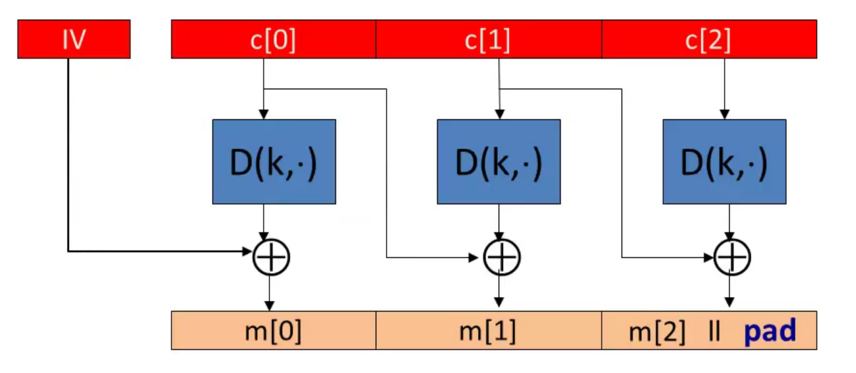
Atacando o bloco c[1]

Slide 39
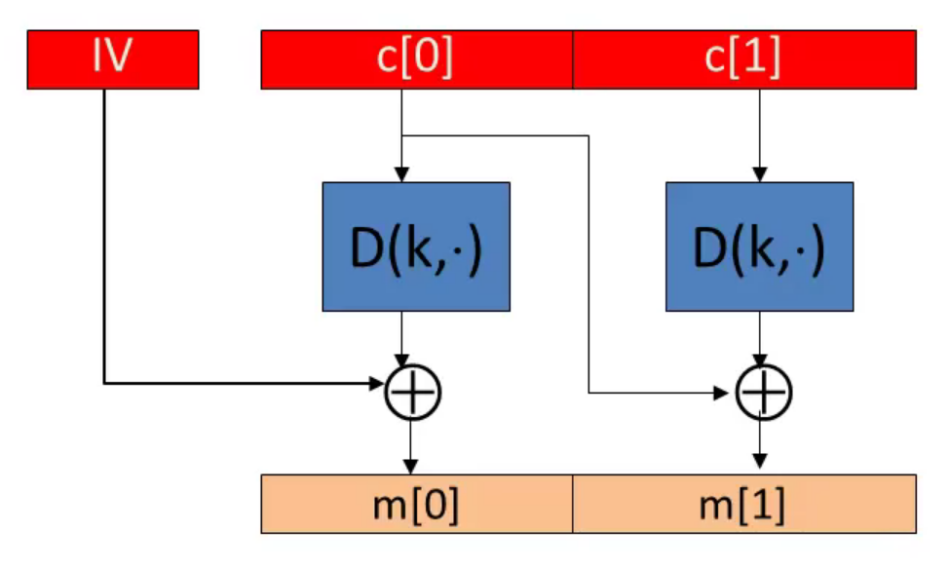
Atacando o bloco c[1]

Slide 40
Solução
Encrypt-then-MAC
  A tag é verificada antes do ciphertext ser decriptado

Slide 41
Referências
Coursera. Cryptography I - Dan Boneh
https://www.coursera.org/learn/crypto

Slide 42
Ganesh
Grupo de Segurança da Informação
ICMC / USP - São Carlos, SP
ganesh.icmc.usp.br
ganesh@icmc.usp.br

